Slide 1
混合正規分布(GMM:Gaussian Mixture Model)によるクラスタリング

Slide 2
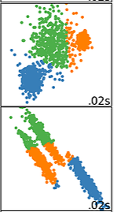
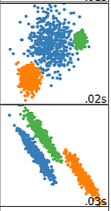
アルゴリズムによるクラスタリングの違い
K-means ：データが重心の周りに等方に広がっているようなクラスタリング
混合正規分布（GMM）：データが多変量正規分布の楕円状（ラグビーボールののように）広がっ
ているようなクラスタリング
K-means
GMM
Cosine 類似度を使ってもうまくいかない
https://www.thelearningmachine.ai/clustering

Slide 3
正規分布をクラスタリングに使うとはどういうことか？
観測データが2変量正規分布に従って得られているものと仮定する
下の例では、5つの2変量正規分布から観測データが得られているとする
島宇宙はそれぞれ異なる正規分布からのサンプルのようにも見える
2次元平面上の点
点群が島宇宙のように散らばっている
温泉関連語彙
温泉郷クラスタ
異なる色数分の2変量正規分布
それぞれ異なる平均と共分散
温泉旅館クラスタ
ビジネスホテルクラスタ
ホテル関連語彙

Slide 4
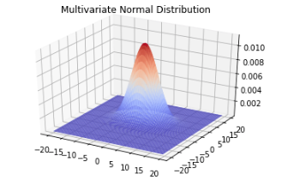
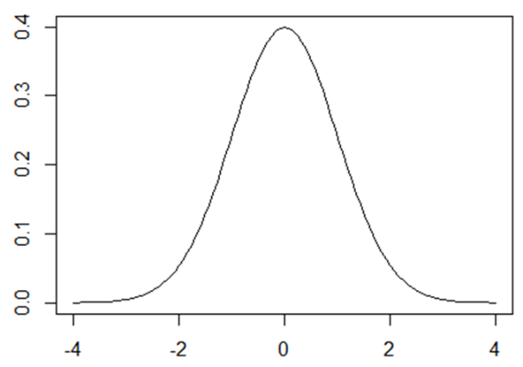
2変量正規分布
2変量正規分布の形
これを真上から見た図
真横から見るとおなじみの1変量正規分布
確率変数がN次元ならN変量正規分布になる

Slide 5
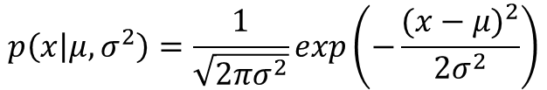

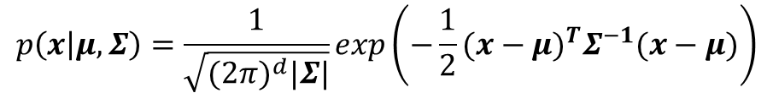


<参考> 多変量正規（ガウス）分布の性質
multi_normal_3Dplot.py
$$p\left(x | μ,Σ\right)=\frac{1}{\sqrt{(2π)^{d}|Σ|}}exp\left(−\frac{1}{2}(x−μ)^{T}Σ^{−1}(x−μ)\right)$$
$d:$確率ベクトル次元数
スカラーになる
$x;確率変数 μ: 平均$ベクトル
$Σ$：共分散行列
（縦ベクトル）
（縦ベクトル）
この例では２変量だが、n変量正規分布まで拡張可能
３Dデモプログラム
単変量正規分布と実は同じ式
（ベクトル表現にしている点だけが違う）
multi_normal_3Dplot.py
Jupyterだとレンダリングに制約があるので、vs codeで実行する
$$p\left(x | μ,σ^{2}\right)=\frac{1}{\sqrt{2πσ^{2}}}exp\left(−\frac{(x−μ)^{2}}{2σ^{2}}\right)$$

Slide 6


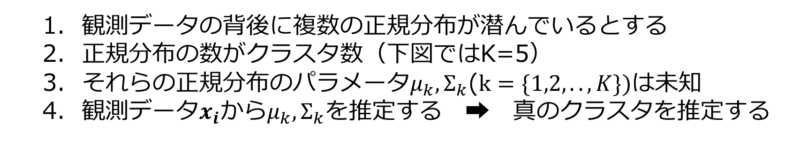

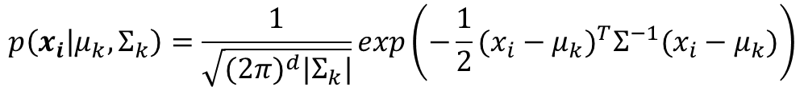

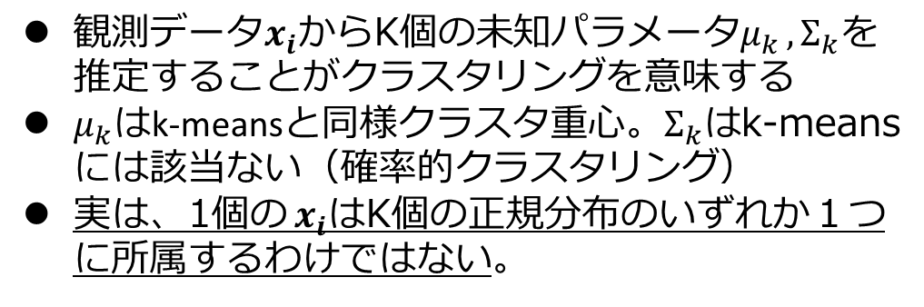

2変量正規分布によるクラスタリングを式にしてみる
観測データの背後に複数の正規分布が潜んでいるとする
正規分布の数がクラスタ数（下図ではK=5）
それらの正規分布のパラメータ$μ_{k}, Σ_{k}$($k=\{1,2,..,K\})$は未知
観測データ$x_{i}$から$μ_{k}, Σ_{k}$を推定する ➡ 真のクラスタを推定する
クラスタ数分の多変量ガウス分布の式
（添字kがついていることに注目）
$$p\left(x_{i} | μ_{1}, Σ_{1}\right)$$
$$p\left(x_{i} | μ_{k}, Σ_{k}\right)=\frac{1}{\sqrt{(2π)^{d}|Σ_{k}|}}exp\left(−\frac{1}{2}(x_{i}−μ_{k})^{T}Σ^{−1}(x_{i}−μ_{k})\right)$$
$$p\left(x_{i} | μ_{3}, Σ_{3}\right)$$
★
観測データ$x_{i}$からK個の未知パラメータ$μ_{k}$ $, Σ_{k}$を推定することがクラスタリングを意味する
$μ_{k}$はk-meansと同様クラスタ重心。$Σ_{k}$はk-meansには該当ない（確率的クラスタリング）
実は、1個の $x_{i}$はK個の正規分布のいずれか１つに所属するわけではない。
$$p\left(x_{i} | μ_{2}, Σ_{2}\right)$$
$$p\left(x_{i} | μ_{4}, Σ_{4}\right)$$
$$p\left(x_{i} | μ_{5}, Σ_{5}\right)$$
例：★はいずれの正規分布に所属するか？

Slide 7
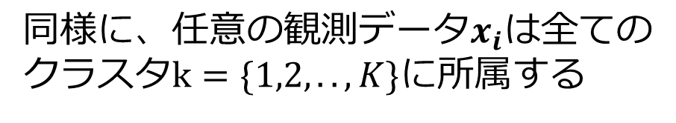





★は、5つのクラスタすべてに所属する
5つの正規分布の裾野（等高線）は無限に長いので★は全ての正規分布クラスタに所属
★はk=3のときの確率密度（確率の値）が最大だから、確率的にはk=3に所属することが尤もらしい
$$p\left(x_{i} | μ_{1}, Σ_{1}\right)$$
★の所属クラスタは、確率的に決まる
$$p\left(x_{i} | μ_{3}, Σ_{3}\right)$$
★
確率的クラスタリング
$$p\left(x_{i} | μ_{2}, Σ_{2}\right)$$
$$p\left(x_{i} | μ_{4}, Σ_{4}\right)$$
同様に、任意の観測データ$x_{i}$は全てのクラスタ$k=\{1,2,..,K\}$に所属する
$$p\left(x_{i} | μ_{5}, Σ_{5}\right)$$

Slide 8
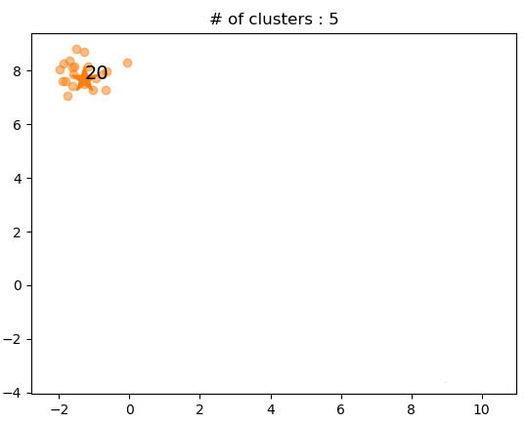
＜参考＞ 生成モデル(generative model)とは
観測データに何らかの法則・規則性が潜んでいるとする
その規則性を何らかの確率分布で表すのが生成モデル
生成モデルでは何の分布かは予め仮定（モデリング）してパラメータを推定する
生成
推定（最尤推定 etc)
真のクラスタ（パラメータ未知の正規分布）
観測データ

Slide 9



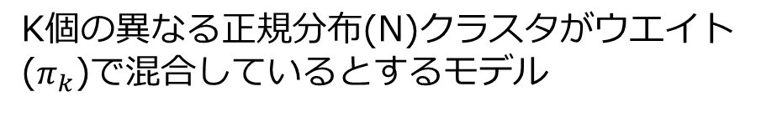



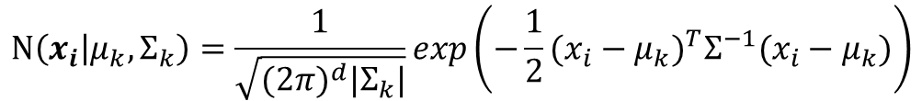

★はどの正規分布にどれくらいの確率で所属するか？
1. ★の各クラスタへの所属確率の総和=1にする必要がある（確率だから）
2. そこで、クラスタ数分の正規分布が混合したものを１つの確率分布にする
混合ガウス分布モデル(GMM)
$$π_{1}N\left(x_{i} | μ_{1}, Σ_{1}\right)$$
K個の異なる正規分布(N)クラスタがウエイト($π_{k}$)で混合しているとするモデル
$$π_{3}N\left(x_{i} | μ_{3}, Σ_{3}\right)$$
★
$$π_{k}:混合比率 \sum_{k=1}^{K}{π_{k}}=1$$
$$π_{2}N\left(x_{i} | μ_{2}, Σ_{2}\right)$$
$$π_{4} N\left(x_{i} | μ_{4}, Σ_{4}\right)$$
$$π_{5}N\left(x_{i} | μ_{5}, Σ_{5}\right)$$
$$N\left(x_{i} | μ_{k}, Σ_{k}\right)=\frac{1}{\sqrt{(2π)^{d}|Σ_{k}|}}exp\left(−\frac{1}{2}(x_{i}−μ_{k})^{T}Σ^{−1}(x_{i}−μ_{k})\right)$$
分布を明確にするため p→N に書き換えた

Slide 10
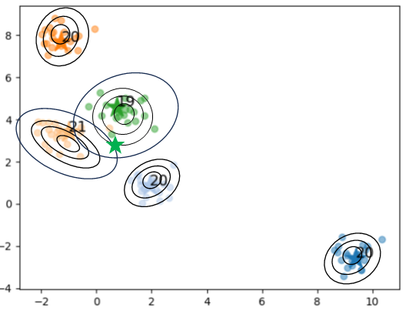
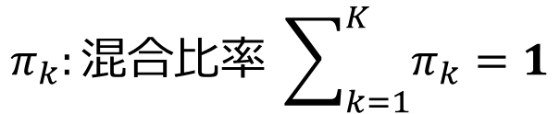
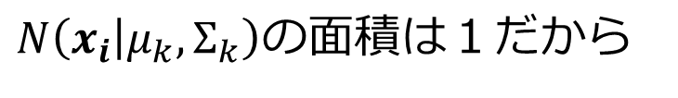
GMMはクラスタ数分の正規分布の重み付き和
GMMの3Dプログラム
混合比率の意味・GMMの意味
normal_sample_GMM.py
gmm_3D.py
$$π_{k}:混合比率 \sum_{k=1}^{K}{π_{k}}=1$$
$N\left(x_{i} | μ_{k}, Σ_{k}\right)$の面積は１だから
混合ガウス分布(GMM)
の面積も1
つまり複数の正規分布がウエイト$π_{k}$で混合したような1つの確率分布になっている
(ウエイト$π_{k}$は、混合した１つ１つの正規分布$N\left(x_{i} | μ_{k}, Σ_{k}\right)$の面積でもある)
パラメータ$は \left\{{π_{k},μ}_{k}, Σ_{k}\right\} が$K組！この1組1組がクラスタを表現する

Slide 11
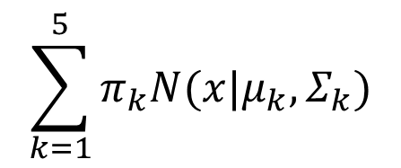
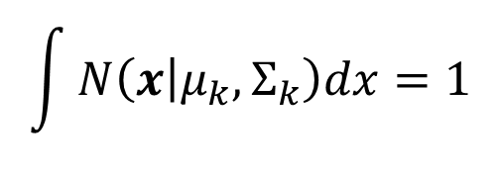
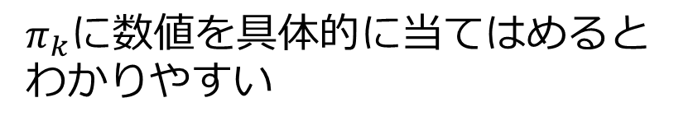
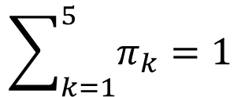
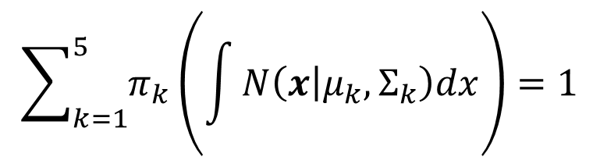
GMMの面積を計算する
5クラスタを例にすると
$$\sum_{k=1}^{5}{π_{k}N(x|μ_{k},}Σ_{k})$$
$$=π_{1}N\left(x | μ_{1}, Σ_{1}\right)+π_{2}N\left(x | μ_{2}, Σ_{2}\right)+π_{3}N\left(x | μ_{3}, Σ_{3}\right)+π_{4}N\left(x | μ_{4}, Σ_{4}\right)+π_{5}N\left(x | μ_{5}, Σ_{5}\right)$$
$$\int{N\left(x | μ_{k}, Σ_{k}\right)dx=1}$$
$$\sum_{k=1}^{5}{π_{k}}=1$$
$π_{k}$に数値を具体的に当てはめるとわかりやすい
$$\sum_{k=1}^{5}{π_{k}}\left(\int{N\left(x | μ_{k}, Σ_{k}\right)dx}\right)=1$$
だからGMMは確率分布というわけ
（５つの正規分布の重み付き和=1)

Slide 12

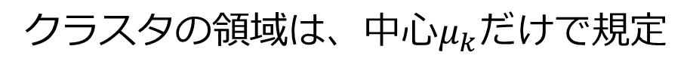









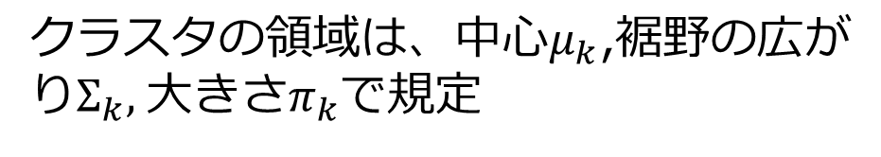
GMMとK-meansによるクラスタリングを比較すると
GMM
K-means
クラスタの境界は確率分布の裾野だから交わる
クラスタの境界は交わらない
$$π_{1}p\left(x_{i} | μ_{1}, Σ_{1}\right)$$
$$μ_{1}$$
$$π_{3}p\left(x_{i} | μ_{3}, Σ_{3}\right)$$
$$μ_{3}$$
★
★
$$μ_{5}$$
$$μ_{2}$$
$$π_{2}p\left(x_{i} | μ_{2}, Σ_{2}\right)$$
$$π_{4} p\left(x_{i} | μ_{4}, Σ_{4}\right)$$
$$π_{5}p\left(x_{i} | μ_{5}, Σ_{5}\right)$$
$$μ_{4}$$
クラスタの領域は、中心$μ_{k}$,裾野の広がり$Σ_{k},$大きさ$π_{k}$で規定
クラスタの領域は、中心$μ_{k}$だけで規定

Slide 13
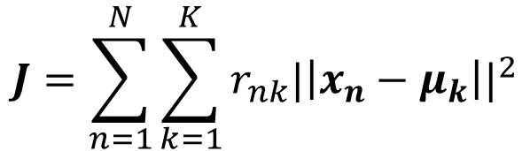
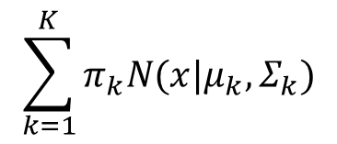
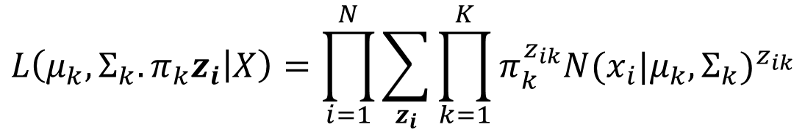
GMMの学習（教師なし学習）の数理
K-meansでは、損失関数Jを最小化するパラメータ$μ_{k}$とクラスタラベル$r_{nk}$を推定
$$J=\sum_{n=1}^{N}{\sum_{k=1}^{K}{r_{nk}|\left|x_{n}−μ_{k}\right||^{2}}}$$
GMMでは、尤度関数Lを最大化するパラメータ$μ_{k}$,$Σ_{k}, π_{k}と$クラスタラベル$z_{ik}$を推定
（パラメータの数が多い！）
$$L\left(μ_{k}, Σ_{k}.π_{k}z_{i} | X\right)=\prod_{i=1}^{N}{\sum_{z_{i}}{\prod_{k=1}^{K}{π_{k}^{z_{ik}}N(x_{i}|μ_{k},Σ_{k})^{z_{ik}}}}}$$
$$\sum_{k=1}^{K}{π_{k}N(x|μ_{k},}Σ_{k})$$
と等価（証明略）なので、上式はGMM尤度関数

Slide 14
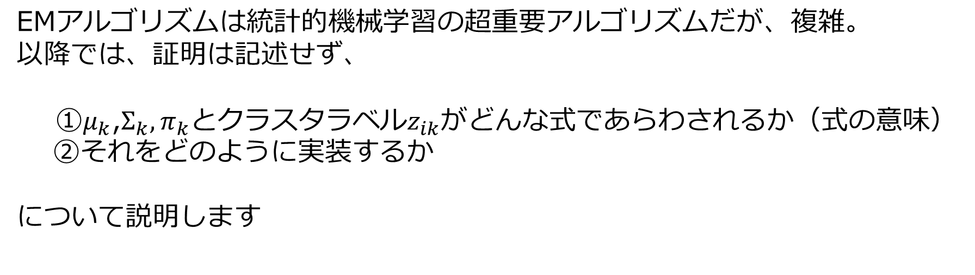
尤度関数の最大化と言えば最尤法！
GMM未知パラメータ$μ_{k}$,$Σ_{k}, π_{k}と$クラスタラベル$z_{ik}$は普通の最尤法で求まらない
EMアルゴリズムと言う最尤法を用いる
EMアルゴリズムは統計的機械学習の超重要アルゴリズムだが、複雑。
以降では、証明は記述せず、
①$μ_{k}$,$Σ_{k}, π_{k}と$クラスタラベル$z_{ik}$がどんな式であらわされるか（式の意味）
②それをどのように実装するか
について説明します

Slide 15
＜余談＞ 統計的機械学習と機械学習
厳密な分類定義はないが、
損失関数の最小化で未知パラメータを推定
： 機械学習（k-means, ニューラルネットワーク etc.)
尤度関数の最大化で未知パラメータを推定
： 統計的機械学習（GMMなど確率的クラスタリング，トピックモデル）

Slide 16
GMMの学習アルゴリズム
話をシンプルにするためここから当分、1次元（単変量）のGMMで説明を進めます

Slide 17

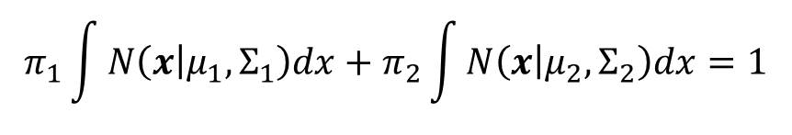






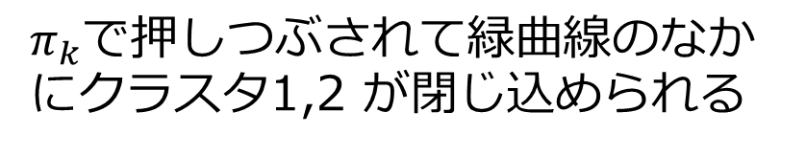

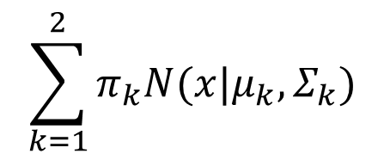
シンプルに2クラスタのGMMなら。。
2つの正規分布$N(x_{i}|μ_{1},Σ_{1})$ $N(x_{i}|μ_{2},Σ_{2})$が混合比率$π_{1}$ $π_{2}$で混合しているモデル
$μ_{k}, Σ_{k},π_{k}(k=1,2)$は未知パラメータ。観測データ$x_{i}から$推定する
クラスタ１
$$\sum_{k=1}^{2}{π_{k}N(x|μ_{k},}Σ_{k})$$
$$μ_{1}$$
クラスタ２
$$μ_{2}$$
$$Σ_{1}$$
$$Σ_{2}$$
$$π_{1}$$
$$π_{2}$$
$π_{k}$で押しつぶされて緑曲線のなかにクラスタ1,2 が閉じ込められる
$$π_{2}\int{N\left(x | μ_{2}, Σ_{2}\right)dx}$$
$$π_{1}\int{N\left(x | μ_{1}, Σ_{1}\right)dx+π_{2}\int{N\left(x | μ_{2}, Σ_{2}\right)dx}=1}$$
$$π_{1}\int{N\left(x | μ_{1}, Σ_{1}\right)dx}$$

Slide 18

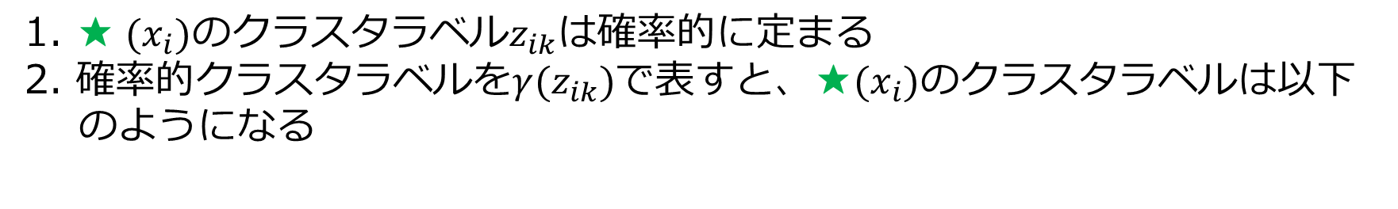

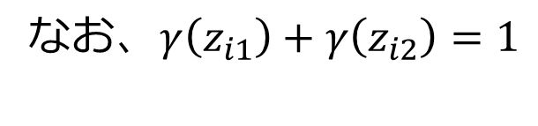
GMMの確率的クラスタラベル
1. ★ ${(x}_{i})$のクラスタラベル$z_{ik}$は確率的に定まる
2. 確率的$クラスタラベルをγ(z_{ik})$で表すと、★${(x}_{i})$のクラスタラベルは以下
のようになる
この高さに占める青と赤の割合が確率的クラスタラベル
$γ\left(z_{i2}\right)>γ(z_{i1})$
なお、$γ\left(z_{i1}\right)+γ\left(z_{i2}\right)=1$
★
$${(x}_{i})$$

Slide 19
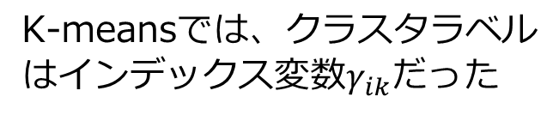

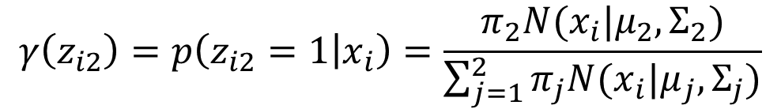
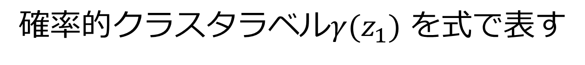
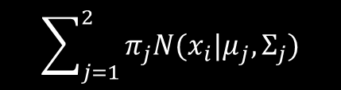

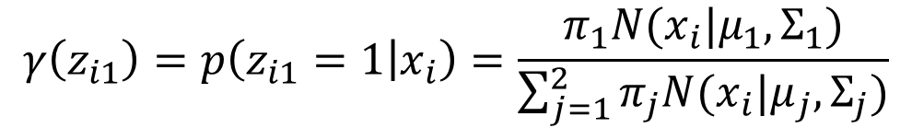



確率的クラスタラベル$γ(z_{1})$ を式で表す
$$γ\left(z_{i1}\right)=p\left(z_{i1}=1 | x_{i}\right)=\frac{π_{1}N(x_{i}|μ_{1},Σ_{1})}{\sum_{j=1}^{2}{π_{j}N(x_{i}|μ_{j},Σ_{j})}}$$
$$γ\left(z_{i2}\right)=p\left(z_{i2}=1 | x_{i}\right)=\frac{π_{2}N(x_{i}|μ_{2},Σ_{2})}{\sum_{j=1}^{2}{π_{j}N(x_{i}|μ_{j},Σ_{j})}}$$
K-meansでは、クラスタラベルはインデックス変数$γ_{ik}だった$
$$γ\left(z_{i1}\right)=1,γ\left(z_{i2}\right)=0$$
$$γ\left(z_{i1}\right)=0,γ\left(z_{i2}\right)=1$$
の2通りならば負担率と同じ
$$\sum_{j=1}^{2}{π_{j}N(x_{i}|μ_{j},Σ_{j})}$$
$$π_{2}N(x_{i}|μ_{2},Σ_{2})$$
$$π_{1}N(x_{i}|μ_{1},Σ_{1})$$
★
$$x_{i}$$

Slide 20
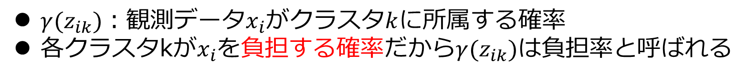
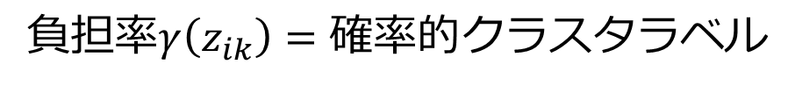
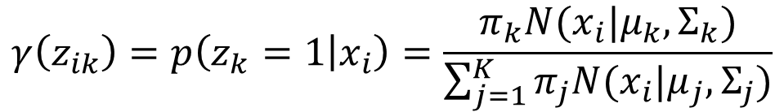
確率的$クラスタラベルγ(z_{ik})をクラスタ数$Kに一般化
$γ(z_{ik})$：観測データ$x_{i}が$クラスタ$k$に所属する確率
各クラスタkが$x_{i}$を負担する確率だから$γ(z_{ik})$は負担率と呼ばれる
負担率$γ\left(z_{ik}\right)=確率的$クラスタラベル
$$γ\left(z_{ik}\right)=p\left(z_{k}=1 | x_{i}\right)=\frac{π_{k}N(x_{i}|μ_{k},Σ_{k})}{\sum_{j=1}^{K}{π_{j}N(x_{i}|μ_{j},Σ_{j})}}$$
この式の証明はEMアルゴリズムによる（略）

Slide 21
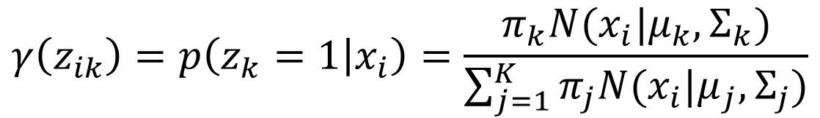
確率的$クラスタラベル（負担率）γ(z_{ik})$の式をよーく見ると
$$γ\left(z_{ik}\right)=p\left(z_{k}=1 | x_{i}\right)=\frac{π_{k}N(x_{i}|μ_{k},Σ_{k})}{\sum_{j=1}^{K}{π_{j}N(x_{i}|μ_{j},Σ_{j})}}$$
右辺はパラメータ$μ_{k}, Σ_{k}.π_{k}$が定まっている前提になっている！
実際は未知パラメータ

Slide 22
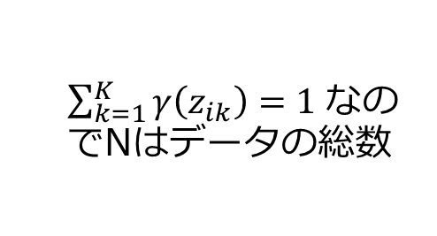
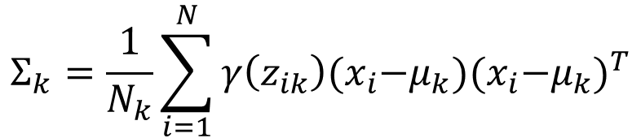
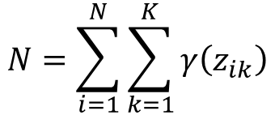
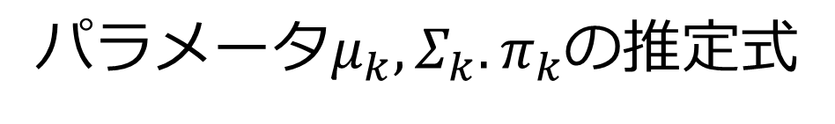
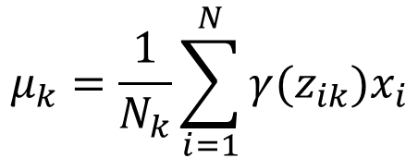
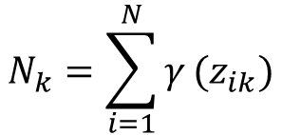
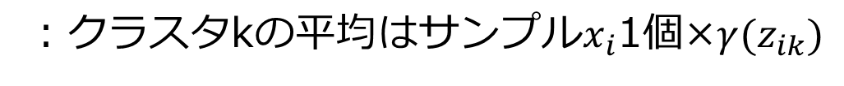


パラメータ$μ_{k}, Σ_{k}.π_{k}$の推定式
一見複雑だが、意味を考えるとシンプル
１．$μ_{k}, Σ_{k}$は，普通の正規分布の最尤推定式（サンプル平均とサンプル分散）に
確率的クラスタ$γ(z_{ik})$を掛けた式になっていて非常にシンプル
：k-meansのクラスタ重心は、 $μ_{k}$で$γ(z_{ik})$をなくした式になっていた
２．$π_{k}$は、データ総数Nに対するクラスタｋに所属するデータの確率的な割合
$$μ_{k}=\frac{1}{N_{k}}\sum_{i=1}^{N}{γ(z_{ik})x_{i}}$$
：クラスタkの平均はサンプル$x_{i}$1個×$γ(z_{ik})$
$$Σ_{k}=\frac{1}{N_{k}}\sum_{i=1}^{N}{γ\left(z_{ik}\right){(x}_{i}−μ_{k}){(x}_{i}−μ_{k})^{T}}$$
：分散も平均と同様な式
$$π_{k}=\frac{N_{k}}{N}$$
：クラスタkに所属するサンプル$x_{i}$の確率的な個数( 0.7 + 0.3 etc.)
$$N_{k}=\sum_{i=1}^{N}{γ}(z_{ik})$$
$$N=\sum_{i=1}^{N}{\sum_{k=1}^{K}{γ\left(z_{ik}\right)}}$$
$\sum_{k=1}^{K}{γ\left(z_{ik}\right)=1 }$なのでNはデータの総数

Slide 23









GMMパラメータ$μ_{k}, Σ_{k}.π_{k}$の推定式は$γ(z_{ik})$に依存している
$負担率γ(z_{ik})$の推定式はパラメータ$μ_{k}, Σ_{k}.π_{k}$に依存している
$$μ_{k}=\frac{1}{N_{k}}\sum_{i=1}^{N}{γ(z_{ik})x_{i}}$$
$$Σ_{k}=\frac{1}{N_{k}}\sum_{i=1}^{N}{γ\left(z_{ik}\right){(x}_{i}−μ_{k}){(x}_{i}−μ_{k})^{T}}$$
$γ(z_{ik})$に依存
$$π_{k}=\frac{N_{k}}{N}$$
$$N_{k}=\sum_{i=1}^{N}{γ}(z_{ik})$$
$$N=\sum_{i=1}^{N}{\sum_{k=1}^{K}{γ\left(z_{ik}\right)}}$$
$$γ\left(z_{ik}\right)=p\left(z_{k}=1 | x_{i}\right)=\frac{π_{k}N(x_{i}|μ_{k},Σ_{k})}{\sum_{j=1}^{K}{π_{j}N(x_{i}|μ_{j},Σ_{j})}}$$
$μ_{k}, Σ_{k}.π_{k}$に依存

Slide 24



K-meansの交互的最適化を思い出すと
損失関数Jを最小化するために、 $r_{nk}$と$μ_{k}$の一方固定、もう一方を変数にして交互的に最小値に漸近する方法を使った
$$J=\sum_{n=1}^{N}{\sum_{k=1}^{K}{r_{nk}|\left|x_{n}−μ_{k}\right||^{2}}}$$
1. $r_{nk}$について最適化
２. $μ_{k}$について最適化

Slide 25








GMM尤度関数も同じように解く
ただし、損失関数Jの最小化問題でなくて尤度関数Lの最大化問題を解いてパラメータ$μ_{k}, Σ_{k}.π_{k}z_{i}$を最適化する
$$J=\sum_{n=1}^{N}{\sum_{k=1}^{K}{r_{nk}|\left|x_{n}−μ_{k}\right||^{2}}}$$
$$L\left(μ_{k}, Σ_{k}.π_{k}z_{i} | X\right)=\prod_{i=1}^{N}{\sum_{z_{i}}{\prod_{k=1}^{K}{π_{k}^{z_{ik}}N(x_{i}|μ_{k},Σ_{k})^{z_{ik}}}}}$$
前掲
K-means ：損失関数J最小化
GMM：尤度関数最大化
1. $r_{nk}$について最適化
1.$γ\left(z_{ik}\right)$について最適化
２. $μ_{k}, Σ_{k}.π_{k}$について最適化
２. $μ_{k}$について最適化
クラスタのパラメータは重心$μ_{k}$
クラスタのパラメータ：重心$μ_{k}$,分散$Σ_{k}$
クラスタの混合比率： $π_{k}$

Slide 26











EMアルゴリズムによるGMMの最尤推定
GMM尤度関数$L$の最大化
$$γ\left(z_{ik}\right)=p\left(z_{k}=1 | x_{i}\right)=\frac{π_{k}N(x_{i}|μ_{k},Σ_{k})}{\sum_{j=1}^{K}{π_{j}N(x_{i}|μ_{j},Σ_{j})}}$$
1.$γ\left(z_{ik}\right)$について最適化
(E step)
$μ_{k}, Σ_{k}.π_{k}$に依存した式
$γ\left(z_{ik}\right) ：x_{i}$の確率的クラスタラベル
$$μ_{k}=\frac{1}{N_{k}}\sum_{i=1}^{N}{γ(z_{ik})x_{i}}$$
２. $μ_{k}, Σ_{k}.π_{k}$について最適化(M step)
$$Σ_{k}=\frac{1}{N_{k}}\sum_{i=1}^{N}{γ\left(z_{ik}\right){(x}_{i}−μ_{k}){(x}_{i}−μ_{k})^{T}}$$
$γ(z_{ik})に$依存した式
クラスタのパラメータ：重心$μ_{k}$,分散$Σ_{k}$
クラスタの混合比率： $π_{k}$
$$π_{k}=\frac{N_{k}}{N}$$
実装を想像してみてください。
（例えば、クラスタ数K=5 データ数N=10）
証明（相当大変：以下参考まで）
https://academ-aid.com/ml/em

Slide 27






問題
以下のパラメータ$μ_{k}, Σ_{k}.π_{k}$および潜在変数$γ(z_{ik})$はプログラムの変数で表すと何次元配列か($x_{i}$は2次元ベクトルとする）
$N=100, k=5かつN(x_{i}|μ_{k},Σ_{k})$は2変量正規分布とすると、$γ(z_{ik})$, $μ_{k}$はそれぞれ何行何列か？
$$γ\left(z_{ik}\right)=p\left(z_{k}=1 | x_{n}\right)=\frac{π_{k}N(x_{i}|μ_{k},Σ_{k})}{\sum_{j=1}^{K}{π_{j}N(x_{i}|μ_{j},Σ_{j})}}$$
E step
$$μ_{k}=\frac{1}{N_{k}}\sum_{i=1}^{N}{γ(z_{ik})x_{i}}$$
M step
$$Σ_{k}=\frac{1}{N_{k}}\sum_{i=1}^{N}{γ\left(z_{ik}\right){(x}_{i}−μ_{k}){(x}_{i}−μ_{k})^{T}}$$
$$π_{k}=\frac{N_{k}}{N}$$
$$N_{k}=\sum_{i=1}^{N}{γ}(z_{ik})$$

Slide 28





$γ(z_{ik})$負担率から$x_{i}$のクラスタを点推定するには？
$$arg\max_{z_{ik}}{γ(z_{ik})}$$
$$γ\left(z_{ik}\right)=p\left(z_{k}=1 | x_{i}\right)=\frac{π_{k}N(x_{i}|μ_{k},Σ_{k})}{\sum_{j=1}^{K}{π_{j}N(x_{i}|μ_{j},Σ_{j})}}$$
$$\sum_{j=1}^{2}{π_{j}N(x_{i}|μ_{j},Σ_{j})}$$
$$π_{2}N(x_{i}|μ_{2},Σ_{2})$$
$$π_{1}N(x_{i}|μ_{1},Σ_{1})$$
★

Slide 29
2変量GMMの実装

Slide 30
EMアルゴリズムによるGMMパラメータ推定の実装
観測データは５つの2変量正規分布からランダムに生成されたもの。
この5つの真の分布は不明
EMアルゴリズムを使って、観測データから5つのクラスタの分布パラメータを推定する

Slide 31

EMアルゴリズムの典型的なコーディング（重要）
２変量ガウス分布による混合ガウス分布クラスタリングの実装
スライドの変数名とソースコードの変数名とは一致させているので、対比しながらEMアルゴリズムの数学がどのように実装されているかコードレビューする（対応する数式をコメントした）
Jupyterだとアニメーションをうまく描画できないので、以下vs codeから実行する
normal_sample_GMM.py
各観測データをクラスタリングした結果を色分け（負担率最大のクラスタ）
★は推定したクラスタ重心（正規分布の平均）
E-step, M-stepを何度も繰り返すと、徐々に真の正規分布クラスタを近似するようになる
初期状態
収束状態
${π_{k}, μ}_{k},Σ_{k}$に適当に初期値を与える

Slide 32


EMアルゴリズムの推定式と実装を対比する
E step
$$γ\left(z_{ik}\right)=p\left(z_{k}=1 | x_{n}\right)=\frac{π_{k}N(x_{i}|μ_{k},Σ_{k})}{\sum_{j=1}^{K}{π_{j}N(x_{i}|μ_{j},Σ_{j})}}$$
for n in range(N):#$n は上記の i$
denominator = 0.0
for j in range(K):
denominator += pi[j] * gaussian(X[n], mean[j], cov[j])
# 各kについて負担率を計算
for k in range(K):
gamma[n][k] = pi[k] * gaussian(X[n], mean[k], cov[k]) / denominator
gaussian(X[n], mean[j], cov[j]) は関数

Slide 33





EMアルゴリズムの推定式と実装を対比する
M step
$$μ_{k}=\frac{1}{N_{k}}\sum_{i=1}^{N}{γ(z_{ik})x_{i}}$$
$$Σ_{k}=\frac{1}{N_{k}}\sum_{i=1}^{N}{γ\left(z_{ik}\right){(x}_{i}−μ_{k}){(x}_{i}−μ_{k})^{T}}$$
$$π_{k}=\frac{N_{k}}{N}$$
$$N_{k}=\sum_{i=1}^{N}{γ}(z_{ik})$$
$$N=\sum_{i=1}^{N}{\sum_{k=1}^{K}{γ\left(z_{ik}\right)}}$$
for k in range(K):
Nk = 0.0
for n in range(N):
Nk += gamma[n][k]
mean[k] = np.zeros(dim_gauss)
for n in range(N):
mean[k] += gamma[n][k] * X[n]
mean[k] /= Nk
cov[k] = np.zeros((dim_gauss,dim_gauss))
for n in range(N):
temp = X[n] - mean[k]
cov[k] += gamma[n][k] * temp.reshape(-1, 1) * temp.reshape(1,-1) # 縦ベクトルx横ベクトル
cov[k] /= Nk
pi[k] = Nk / N

Slide 34

問題 等高線を引いてみる
Contour_plot.ipynbを開いて等高線の引き方の基礎を習得する
理解できたら以下の個所に等高線を引くコーディングを埋めて、クラスタ毎に等高線が表示されるようにせよ
contour_plot.ipynbのコーディングから適切なコード数行コピーする程度です。
normal_sample_GMM_contour.py
def contour_plot(mean, var):
x = np.linspace(-2, 3, 20) #等間隔でデータを０から２０まで20個作成
y = np.linspace(-2, 3, 20) #等間隔でデータを０から２０まで20個作成
###
ここに適切なプログラムを書きこむ
###
return x,y,z

Slide 35
演習：fortravel をGMMでクラスタリングする
小さい次元のfortravel dataset ‘fortravel_token.csv’ で試す
2次元のtoydataで実行したが、fortravelのデータでGMMクラスタリングする(K=5クラスタとする）
fortravel_token.csvを読み込んで、GMMを実行するプログラムで以下を埋めて動かしてみよ
fortravel_GMM.py
csv_input = pd.read_csv('fortravel_token.csv', encoding='ms932', sep=',',skiprows=0)
###
データセットを用意
パラメータ（π，μ，∑）の初期化を行う
###
###
for in : 各クラスタ毎の重心ベクトルを、要素の値が大きい順に降順ソートするようにコーディング
dic = {h:m for m,h in zip(mm,headers)}
dic_sort=sorted(dic.items(), key=lambda x: x[1],reverse=True)[:20]
print(dic_sort)
###

Slide 36
ヒント
追記する部分は2か所あるので、注意してください。
ヒント（１つめの穴埋めのみ）：normal_sample_GMM.py57-88行目あたりを参照して、以下の変数に適切なデータを格納するようにコーディングする。
X: データ(csv_inputの4列目以降を取り出す）
lN = len(X) ： データ数
dim_gauss ： データの次元数
K ： 混合ガウス分布クラスタの数
mean ： データの次元数と一致するような多変量ガウス分布の平均ベクトル（一様乱数で初期化）をK個作成する
cov ：K個の単位行列で初期化（単位行列の行列数は多変量ガウス分布の次元数）
pi ： 混合比率を一様乱数から生成（K個）
gamma ：負担率の行列（行方向がデータ数、列方向がクラスタ数）をオール０で初期化
like = likelihood(X, mean, cov, pi) 尤度関数を呼び出す

Slide 37




GMMで自然言語(BoW)をクラスタリングするとは
●は1つの口コミ。座標は、単語の出現頻度(もしくはTF-IDF）
$$x_{2}$$
(温泉）
${(x}_{2,1},$ $x_{2,2})$
・
★
★
・
${(x}_{1,1},$ $x_{1,2})$
$$x_{1}$$
（グルメ）
実際にはn次元（bow辞書の次元数）空間上で多変量ガウス分布に従う口コミベクトル

Slide 38
実行結果の例（実行の都度少しづつ変わる）
[('ホテル', 0.7102649097230584), ('秋田', 0.674261454205734), ('駅', 0.6035930145951559), ('部屋', 0.3334419958111485), ('利用', 0.32471677859347114), ('駐車', 0.3058414088622824), ('便利', 0.25031202738559727), ('階', 0.22832899989080457), ('朝食', 0.2188223327226547), ('良い', 0.2129621104026367), ('温泉', 0.18862457948429898), ('バス', 0.1860994959258034), ('観光', 0.17540807912822923), ('車', 0.1677647158876439), ('宿泊', 0.16281324828746233), ('徒歩', 0.15871981508680494), ('無料', 0.1567416822543927), ('田沢湖', 0.14839867317508268), ('街', 0.13770305821625234), ('広く', 0.1248457397122257)]
[('秋田', 0.5375448039824796), ('駅', 0.45221182484595823), ('味', 0.1431039319086135), ('場所', 0.09785829051146801), ('有名', 0.07705002436967802), ('駐車', 0.07124390483162818), ('観光', 0.0709525772306984), ('車', 0.07037988626369691), ('雰囲気', 0.06703137620704228), ('温泉', 0.06654623495113758), ('施設', 0.06494030603030461), ('良い', 0.05909075490974783), ('田沢湖', 0.0458591222050082), ('良かっ', 0.04216554859117111), ('沿い', 0.04092176114884616), ('利用', 0.03875316538100993), ('多い', 0.03753941042028841), ('館', 0.03596365821912274), ('便利', 0.032553987677601474), ('料理', 0.0324447423549811)]
[('温泉', 1.3870841054627459), ('ホテル', 0.7866243065559745), ('湯', 0.7660226705725758), ('部屋', 0.6427208692628623), ('秋田', 0.5207713130537726), ('宿泊', 0.4996991840052372), ('駅', 0.48395546505515114), ('宿', 0.4771841615216988), ('風呂', 0.4679529759452761), ('利用', 0.43069957018624344), ('食事', 0.3947901304413601), ('バス', 0.3294852505283244), ('露天風呂', 0.3282118611374745), ('料理', 0.31833578147375685), ('良い', 0.31714341419590114), ('車', 0.30742333850481307), ('観光', 0.3056434284462368), ('階', 0.28345346446321606), ('レストラン', 0.2468626111922744), ('駐車', 0.2437010999873307)]
[('秋田', 0.7045181288072224), ('屋敷', 0.4780541041084339), ('駅', 0.46291547842708713), ('武家', 0.4416906974263111), ('角館', 0.4198016110570498), ('観光', 0.3260072579660923), ('館', 0.3202391447116726), ('通り', 0.2929304582696073), ('展示', 0.2332827485541293), ('建物', 0.21366370151085676), ('利用', 0.18603390114986923), ('場所', 0.1598193232564058), ('施設', 0.1424770214320649), ('料理', 0.1393048833030742), ('レストラン', 0.13839781260737527), ('土産', 0.1274030307355596), ('客', 0.11808889325279487), ('無料', 0.116074389515601), ('バス', 0.110278721924021), ('地元', 0.10091353548777453)]
[('温泉', 1.0210440491892203), ('湯', 0.49757176875621995), ('部屋', 0.3378112386453349), ('露天風呂', 0.29990908642076736), ('風呂', 0.2986559986012616), ('ホテル', 0.29528765349727953), ('食事', 0.2866892683273587), ('宿泊', 0.27624493713693543), ('秋田', 0.2652142922530596), ('利用', 0.2639704307651011), ('宿', 0.2592586975751461), ('料理', 0.214699935348427), ('雰囲気', 0.15603208970048565), ('田沢湖', 0.14749444033831483), ('良い', 0.14039505026283092), ('施設', 0.11085499784604014), ('良かっ', 0.10882820095830267), ('朝食', 0.10514458419965195), ('建物', 0.10023739503061643), ('駐車', 0.09148875364433408)]

Slide 39


混合ガウス分布クラスタリングの問題点
妙に計算が遅いと思いませんか！ E stepは計算量が大きく、桁あふれしやすい
E-step
$$γ\left(z_{ik}\right)=p\left(z_{k}=1 | x_{n}\right)=\frac{π_{k}N(x_{i}|μ_{k},Σ_{k})}{\sum_{j=1}^{K}{π_{j}N(x_{i}|μ_{j},Σ_{j})}}$$
$$N\left(x_{i} | μ_{k}, Σ_{k}\right)=\frac{1}{\sqrt{(2π)^{d}|Σ_{k}|}}exp\left(−\frac{1}{2}(x_{i}−μ_{k})^{T}Σ^{−1}(x_{i}−μ_{k})\right)$$
E-step1回あたり、逆行列$Σ^{−1}$をN x K回計算が必要！
計算途上で、行列式$|Σ_{k} |$=0（逆行列を計算できない）になりうる！
データの共分散行列の行列式>0(正定値行列）でないと計算不能
https://shakayami-math.hatenablog.com/entry/2019/12/29/174432
＜参考＞正定値性と同値な条件とは
例えば、すべての固有値が＞０（半正定値だと固有値≥0）
https://mathtrain.jp/seisokumatrix
https://mathtrain.jp/positivesemi

Slide 40



じゃあなんで、混合正規分布クラスタリングを説明したのか！
実用上は制約条件が大きいが、確率分布モデルにもとづくクラスタリングの基礎的方法（EMアルゴリズムなど）
統計的機械学習（教師なし）の基本モデルとしては、データサイエンティストは避けて通れない。
口コミなどの自然言語をうまく表現できる確率分布の混合分布を生成モデルとした場合も、EMアルゴリズムでパラメータ推定できる。
更にベイズ推定への発展の基礎をなす
この章で紹介した方法は様々な混合〇〇分布に応用できる！
$$GMM:\sum_{k=1}^{K}{π_{k}N(x|μ_{k},}Σ_{k})$$
$$一般式:\sum_{k=1}^{K}{π_{k}p(x|}θ)$$

Slide 41

参考文献
パターン認識と機械学習 下 (ベイズ理論による統計的予測)
PRML EMアルゴリズム、GMMをアニメーションを使ってわかりやすく解説した記事
https://qiita.com/kenmatsu4/items/59ea3e5dfa3d4c161efb

Slide 42
＜参考＞ GMMのパラメータ推定はなぜ難しいか

Slide 43





1変量正規分布の最尤推定ならパラメータは簡単に求まる
ガウス分布の尤度関数は対数をとると、パラメータは簡単に求まる
（多変量ガウス分布の場合、行列の微分が必要だが結局同じような計算ができる詳しくは↓）
https://masamunetogetoge.com/multivariate-normal-distribution
$$L\left(μ,σ^{2} | X\right)=\prod_{i=1}^{N}{\left\{\frac{1}{\sqrt{2πσ^{2}}}exp\left(−\frac{(x_{i}−μ)^{2}}{2σ^{2}}\right)\right\}}$$
単変量なので、$Σ{ → σ}^{2}$とした
観測データは独立同時分布に従うという前提(i.i.d)
足し算になるので微分が容易
log$L\left(μ,σ^{2} | X\right)=−\frac{N}{2}\log\left(2πσ^{2}\right)−\frac{1}{2σ^{2}}\sum_{i=1}^{N}{(}x_{i}−μ)^{2}$
対数尤度にすると、パラメータの２次関数になる
$$\frac{∂logL}{∂μ}=0$$
$$\frac{∂logL}{∂σ^{2}}=0$$
対数$尤度を最大化するμ,σ^{2}$は、左の2次関数=0を解くだけで求まる

Slide 44





GMMの最尤推定では同じノリでパラメータを求められるか？
$$L\left(μ_{k}, Σ_{k}.π_{k} | X\right)=\prod_{i=1}^{N}{\sum_{k=1}^{K}{π_{k}}}N\left(x_{i} | μ_{k},Σ_{k}\right)$$
GMMの尤度関数
推定パラメータ
$$μ_{k} : クラスタ重心$$
$Σ_{k}: クラスタの$形状（楕円、中心性）
$π_{k} : 混合する各ガウス分布クラスタの$占有面積
ただの正規分布には出てこない推定パラメータ
対数尤度関数を求めると。。
$$logL\left(π_{k},μ_{k},Σ_{k}|X\right)=log\prod_{i=1}^{N}{\sum_{k=1}^{K}{π_{k}}}N\left(x_{i} | μ_{k},Σ_{k}\right)=\sum_{i=1}^{N}{log\sum_{k=1}^{K}{π_{k}N\left(x_{i} | μ_{k},Σ_{k}\right)}}$$
対数尤度関数は、∑が邪魔して$\left(π_{k},μ_{k},Σ_{k}\right)$簡単な関数にはならない

Slide 45


Log-sum 問題
https://academ-aid.com/ml/em
$$logL\left(π_{k},μ_{k},Σ_{k}|X\right)=log\prod_{i=1}^{N}{\sum_{k=1}^{K}{π_{k}}}N\left(x_{i} | μ_{k},Σ_{k}\right)=\sum_{i=1}^{N}{log\sum_{k=1}^{K}{π_{k}N\left(x_{i} | μ_{k},Σ_{k}\right)}}$$
多くの統計モデルのパラメータ推定でぶつかる問題
logの内側に∑が入っていると、log Lはパラメータについて簡単な関数にはならない
ということは、方程式 $\frac{∂logL}{∂π_{k}}=0,$ $\frac{∂logL}{∂μ_{k}}=0,$ $\frac{∂logL}{∂Σ_{k}}=0$を$π_{k},μ_{k},Σ_{k}$について解くことができない（解析的に解けない）

Slide 46
メモ

Slide 47




EMアルゴリズム：log-sum式から最尤推定する方法
1.混合ガウス分布クラスタリング(GMM)は、EMアルゴリズムで最尤推定する
2.EMアルゴリズムでは、潜在変数（$クラスタラベル）z_{ik}$を利用する。
3. ただし、 $z_{i}$は期待値を推定する（真の値=one hot vectorはわかからない）
4. $z_{i}$の期待値がデータ$x_{i}の$確率的クラスタ=負担率$γ\left(z_{ik}\right)$
$$L\left(μ_{k}, Σ_{k}.π_{k} | X\right)=\prod_{i=1}^{N}{\sum_{k=1}^{K}{π_{k}}}N\left(x_{i} | μ_{k},Σ_{k}\right)$$
潜在変数（クラスタラベル）を陽に表す式に表現しなおせる
等価な式
$$L\left(μ_{k}, Σ_{k}.π_{k}z_{i} | X\right)=\prod_{i=1}^{N}{\sum_{z_{i}}{\prod_{k=1}^{K}{π_{k}^{z_{ik}}N(x_{i}|μ_{k},Σ_{k})^{z_{k}}}}}$$
EMアルゴリズムは、潜在変数（$クラスタラベル）z_{ik}$を陽にした式から$γ\left(z_{ik}\right)$， $μ_{k}, Σ_{k}.π_{k}$を推定する
$z_{ik}$を陽にしたので、推定するパラメータは$γ\left(z_{ik}\right)$， $μ_{k}, Σ_{k}.π_{k}$の4つになった

Slide 48


続き
$γ(z_{ik})$負担率=確率的クラスタラベル
真のクラスタラベル$z_{ik}$は，データ$x_{i}$に対して一意に決まるように定義していた
実際は、真のクラスタラベルはどこまでも不明
EM アルゴリズムはデータ$x_{i}$の$z_{ik}$への所属を確率的に推定するもの
だから確率的クラスタリングと呼ばれる

Slide 49
演習
normal_sample_GMM.pyの以下のコーディング(l.40)を数式に記述せよ
（正規分布はN(x|θ）のような記述でよい）
def likelihood(X, mean, cov, pi):
log_l_sum = 0.0
for k in range(K):
for n in range(len(X)):
log_l_sum += math.log(pi[k])+multivariate_normal.logpdf(X[n], mean=mean[k], cov=cov[k])
return log_l_sum

Slide 50
問題
クラスタ数を４にしたらどうなるかを見てみる
その他気が付いた点は？
2次元のBoWが正規分布状に生成されるとすると
温泉関連語彙
温泉郷クラスタ
温泉旅館クラスタ
ビジネスホテルクラスタ
ホテル関連語彙

